Slide 1
Vpliv statične in dinamične ekscentričnosti magnetnega senzorja RM44 na napako v signalu kota
Mitja Alič
Ljubljana, 2018

Slide 2
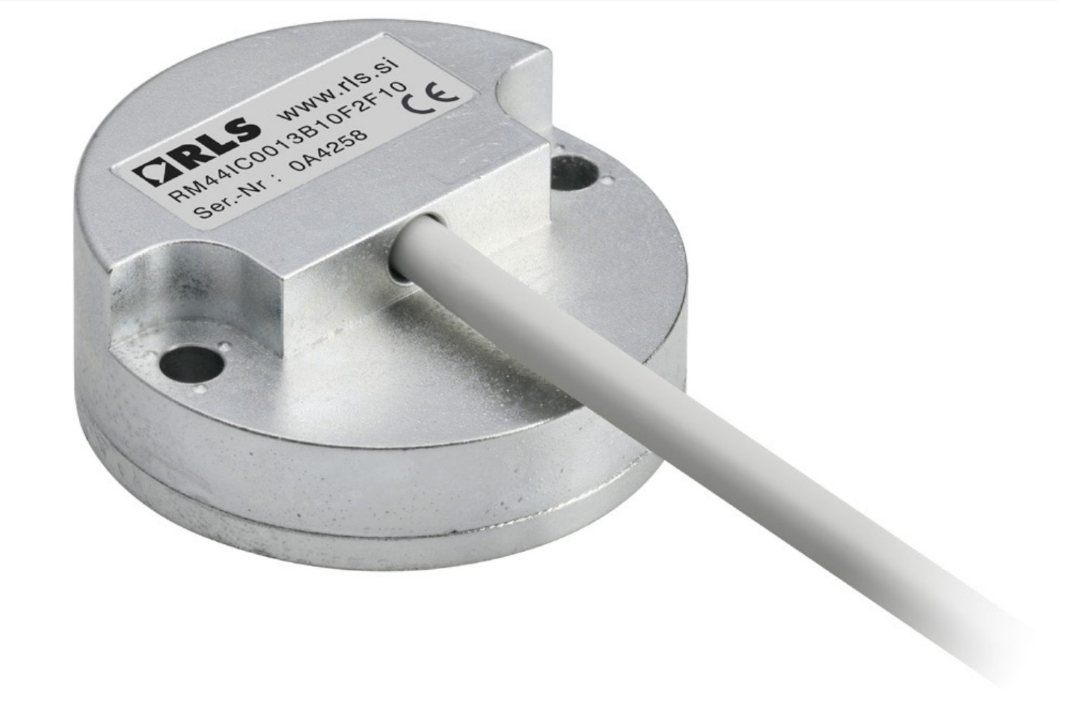
RM44
Magnetni dajalnik zasuka
Komunikacija:
Analogni izhod sin/cos
Inkrementalni
SSI
Notes:
Senzor RM44 je 13 bitni enkoder, primeren za merjenje zasuka rotirajoˇcega pogona [5]. Enkoder se nahaja v robustem ohiˇsju, zato je primeren za delovanje v teˇzkem industrijskem okolju. Oblika izhodnega podatka, je prilagodljiva na sistem aplikacije v kateri bo uporabljen [6]. Izhod senzorja je lahko analogen v obliki sinusnega in kosinusnega signala ali linearno spreminjajˇce se napetosti med potencialoma GND in V DD v odvisnosti od kota zasuka. Izhod je lahko tudi v obliki inkrementalnih signalov A in B s katerih se lahko doloˇci smer in relativni zasuk vrtenja ter signal Ri kateri doloˇca referenˇcno toˇcko. Izhod je moˇzen tudi preko SSI vodila. Senzor ima moˇznost nastavitev resolucije od 5 do 13 bitov na obrat [7] [5].

Slide 3
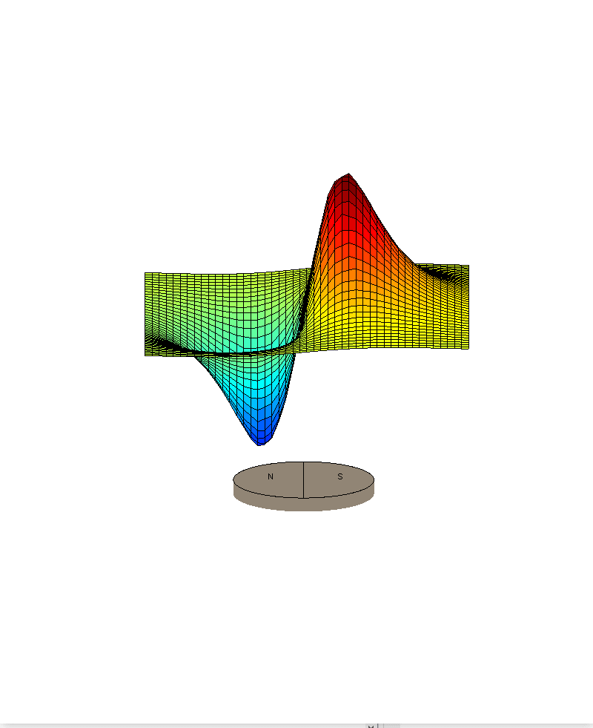
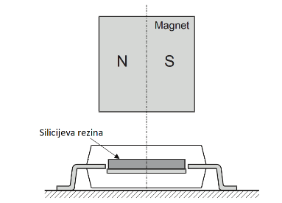
RM44 – AM256
Notes:
Kljuˇcni element senzorja je ˇcip AM256. Za pravilno delovanje, se mora nahajati pod ali nad radialno polariziranim cilindriˇcnim magnetom, ki je pritrjen na os vrtenja. Na siliciju ˇcipa so razporejene Hallove sonde za meritev Z-komponente gostote magnetnega polja.

Slide 4
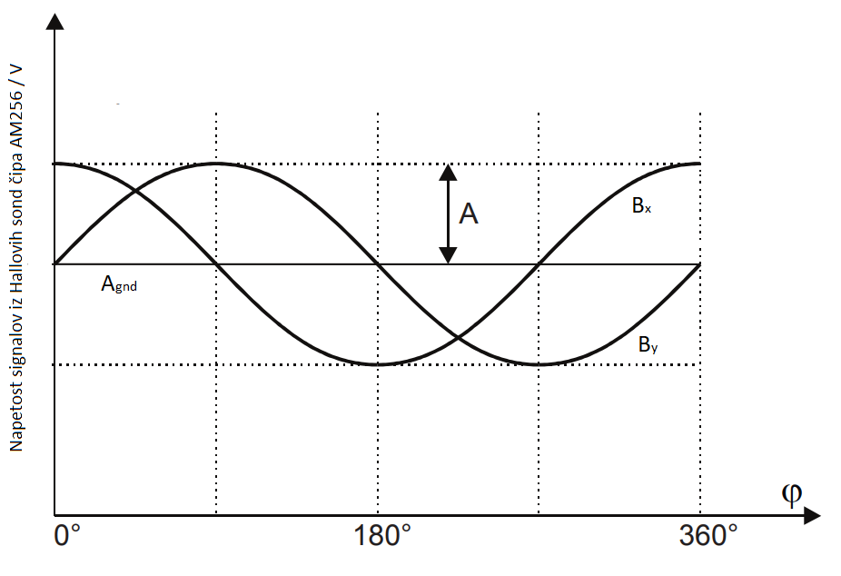
RM44 – AM256
Notes:
S pravilno postavitvijo Hallovih sond in obliko Z-komponente gostote magnetnega polja povzroˇcene z magnetom, se ob prostorskem zajemu zajame 2 signala kosinusne oblike, ki sta za 90◦ prostorsko zamaknjena drug na drugega

Slide 5
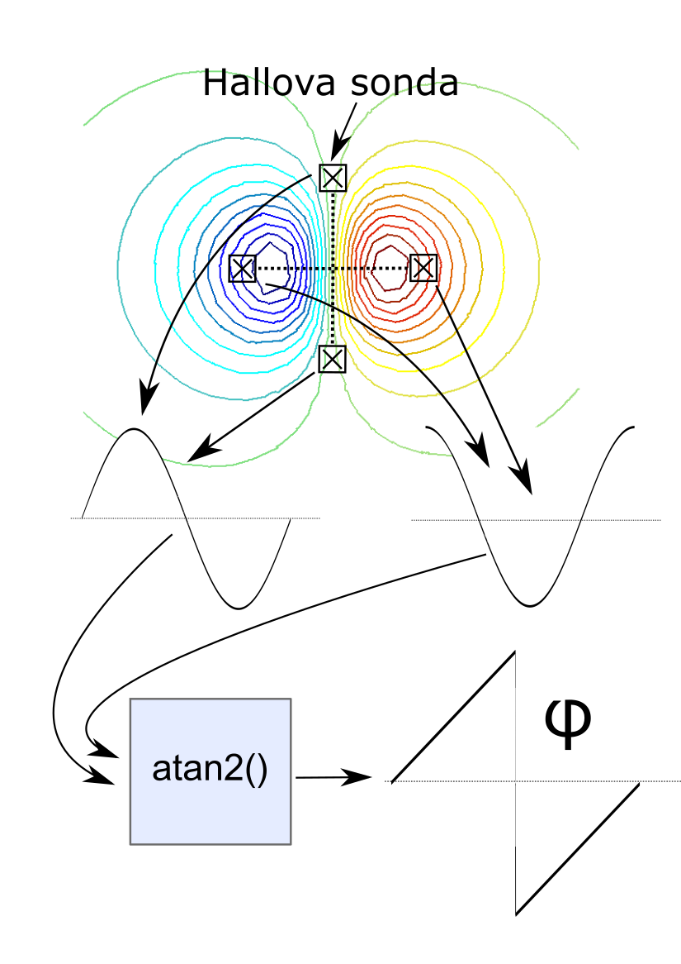
Simulacijski model
4 Hallove sonde
Diferencialno odčitavanje
Izračun kota s funkcijo atan2
Notes:
Osnovno delovanje senzorja se lahko ponazori, s 4 Hallovimi. Sonde so enakomerno razporejene po kroˇznici s srediˇsˇcem v osi vrtenja in radijem r0. Z diferencialnim odˇcitavanjem pomerjenih signalov nasproti leˇzeˇcih Hallovih sond, se signaloma Bsin in Bcos odstrani enosmerno komponento in poviˇsa amplitudo. Signala Bcos in Bsin sta vhodna parametra v funkcijo atan2(), ki izraˇcuna kot zasuka

Slide 6
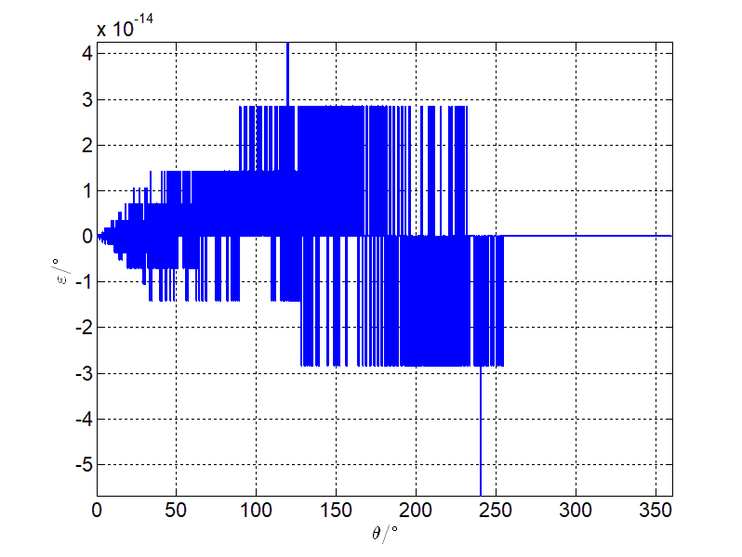
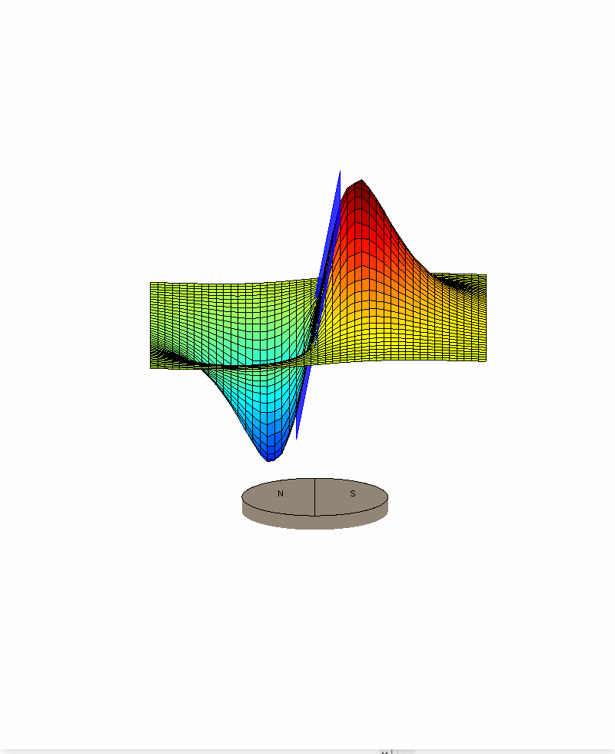
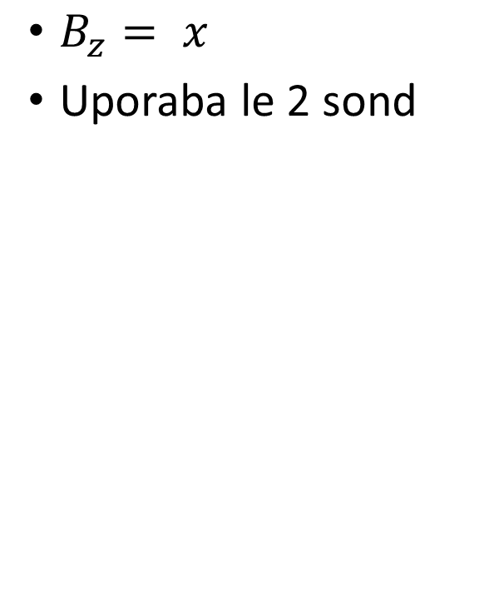
Linearni model
$B_{z}= x$
Uporaba le 2 sond

Slide 7
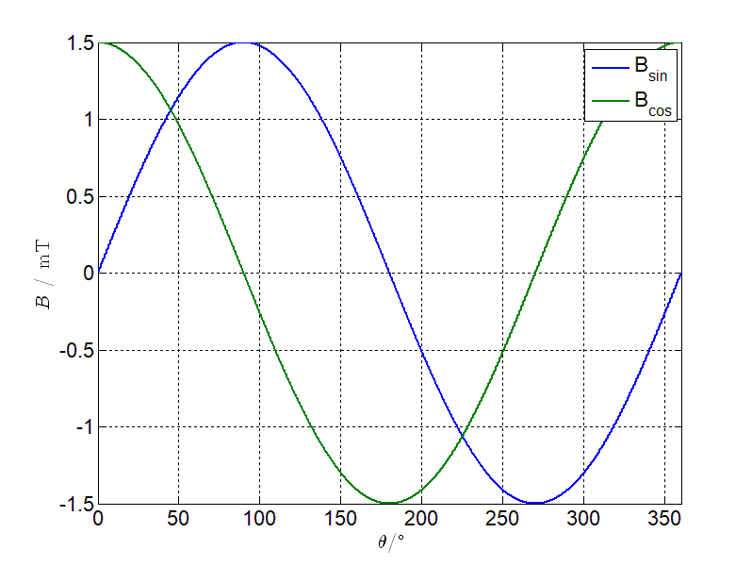
Idealna montaža

Slide 8
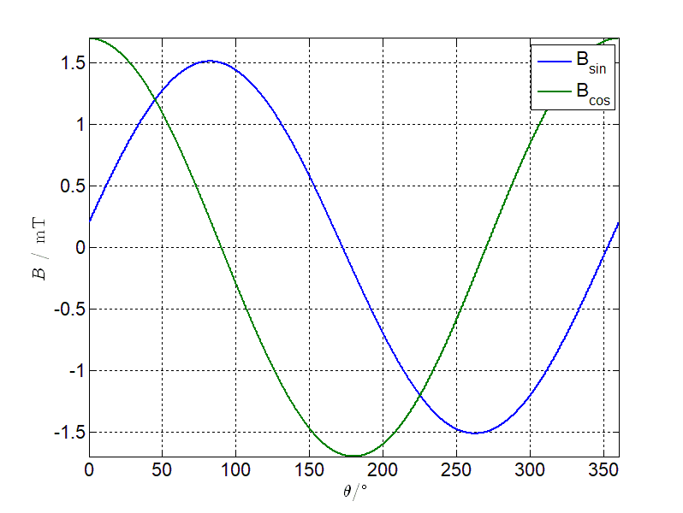
Staticna eks

Slide 9
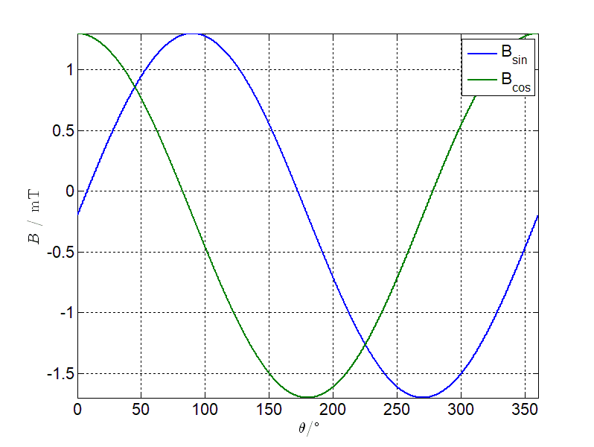
Dinamična ekscentirčnost

Slide 11
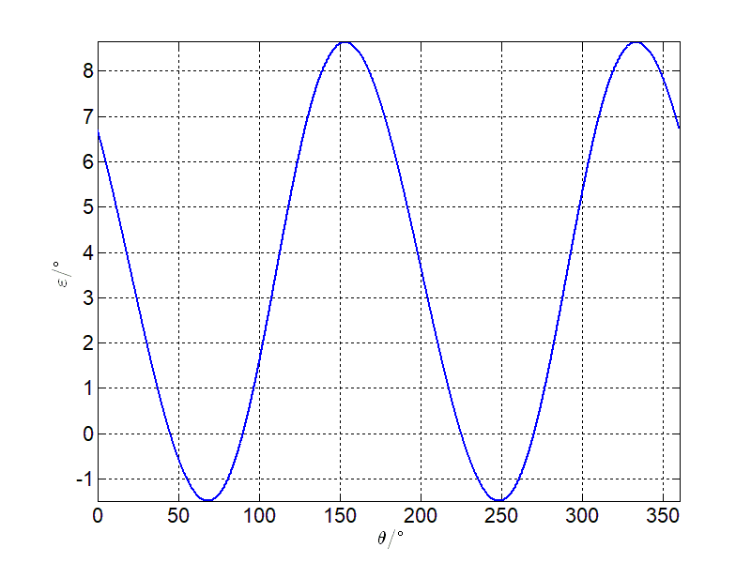
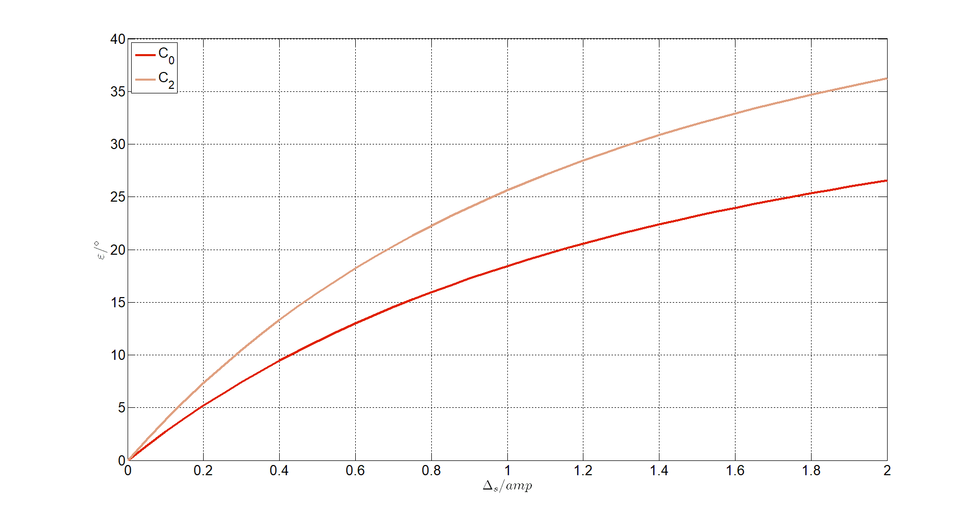
Vpliv spremembe amplitud in faz

Slide 12
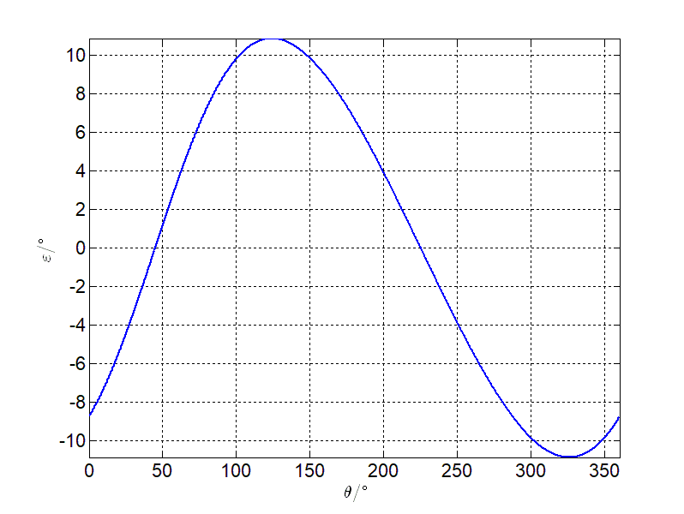
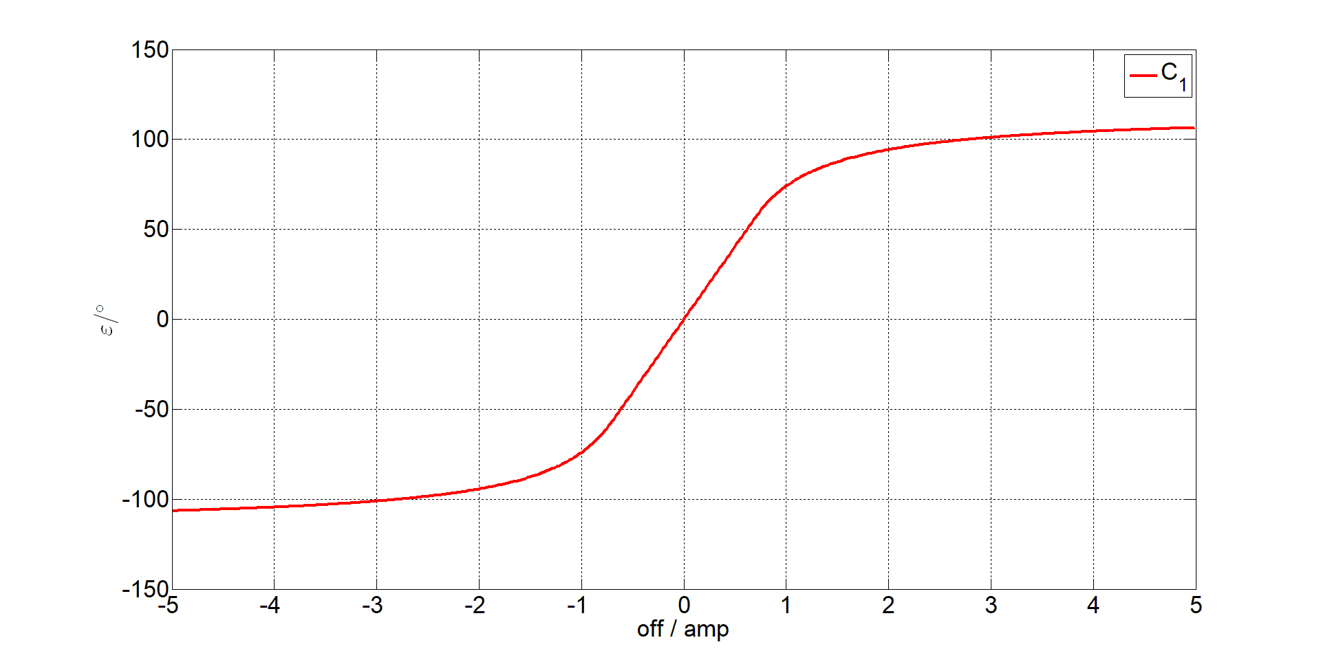
Vpliv enosmernih komponent

Slide 13
Uporaba realnega polja

Slide 14
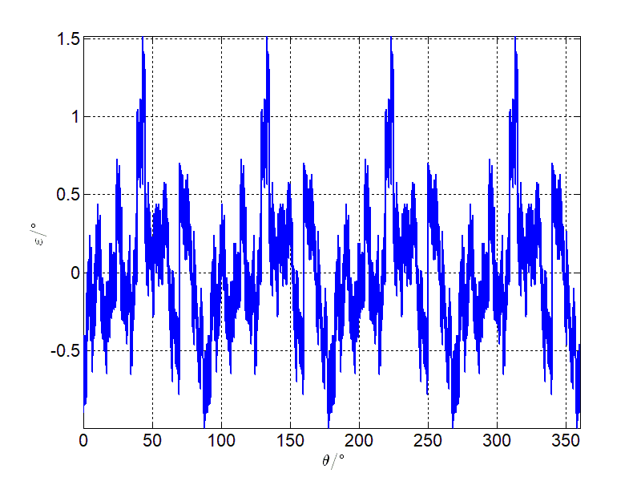
Izhodiščna lega

Slide 15
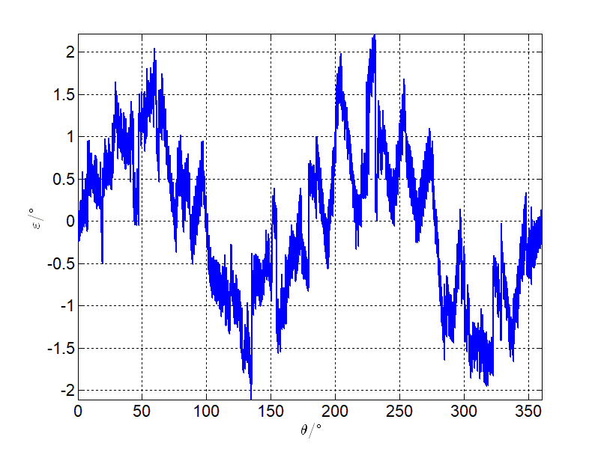
Statična ekscentričnost

Slide 16
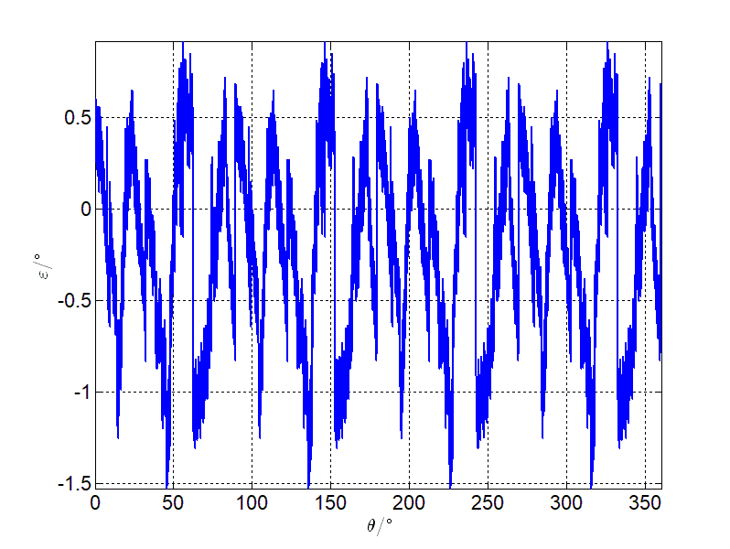
Dinamična ekscentričnost

Slide 17
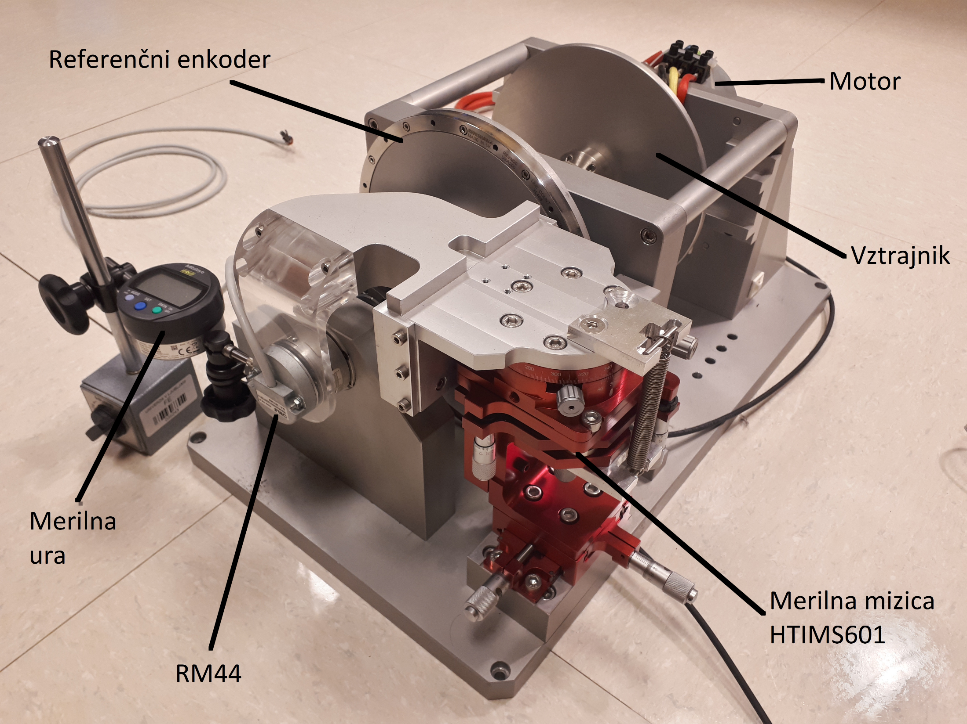
Meritve
Notes:
Simulacije so prikazale okvirne poteke Bsin in Bcos signalov ter napake ob posameznih ekscentriˇcnostih. Na merilni napravi so bile opravljene meritve ekscentriˇcnosti. Merilno mesto sestavljala krmilna ploˇsˇca za regulacijo motorskega pogona in obdelavo signalov sestavljena v LRTME. Vsebuje elektromotorski pogon z inkrementalnim, referenˇcnim dajalnikom zasuka TONiC podjetja Renishaw in magnetnim aktuatorjem za RM44 Magnetni aktuator je moˇzno premikati le v eni prostorski osi

Slide 18
Iskanje idealne lege
Notes:
Senzor in magnet se lahko gibljeta, najprimernejˇsa, izhodiˇsˇcna lega, ni definirana. Z merilno urico Mitutoyo 543-391B se je dinamiˇcno ekscentriˇcnost magneta nastavilo na najmanjˇso. Oplet z merilno urico je bil pomerjen ±3µm. S prilagajanjem vijakov HTIMS601, opazovanjem Bsin in Bcos ter napake je bil senzor nastavljen v lego, kjer je bila amplituda drugega harmonika napake najmanjˇsa. Najprimernejˇso lego sem iskal glede na vrednost amplitud in ortogonalnost Bsin in Bcos. Signala Bsin in Bcos morata ustrezati definicijskem obmoˇcju zajema AD pretvornika

Slide 19
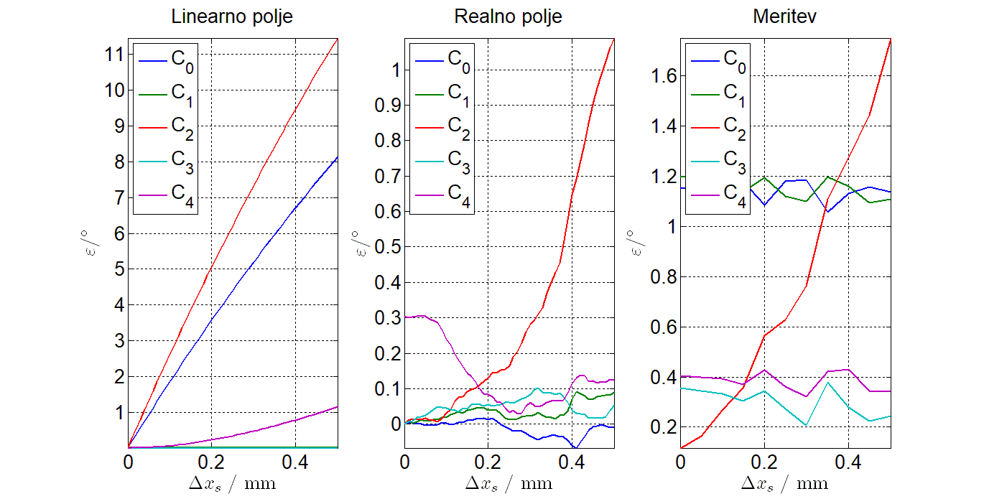
Rezultati statične ekscentričnosti
Notes:
Rezultati kjer je bil simulacijski model poenostavljen na dve Hallovi sondi in linearno Z-komponento gostote magnetnega polja, je nakazoval, da se bo napaka izrazila v obliki drugega harmonika ter enosmerne komponente. Toˇcnejˇsi model z uporabo 4 Hallovih sond in numeriˇcno izraˇcunane Z- komponente gostote magnetnega polja, je rezultate prvih simulacij nekaj potrdil in nekaj ovrgel. V napaki nastopa drugi harmonik, enosmerna komponenta je manjˇsa. V napaki se je pojavil ˇcetrti harmonik, ki je posledica magneta. V meritvah je bilo tako priˇcakovano spreminjanje le drugega harmonika. Pri meritvah je bilo prvo potrebno najti izhodiˇsˇcno lego. Kljub najdeni legi, je v napaki ostala enosmerna komponenta, ki se tekom spreminjanja ekscentriˇcnosti ni posebaj spreminjala. Napaka vsebuje konstanten prvi harmonik, ki je posledica enosmernih komponent v signalih Bsin in Bcos. Prvi harmonik napake tako ni odvisen od statiˇcne ekscentriˇcnosti.

Slide 20
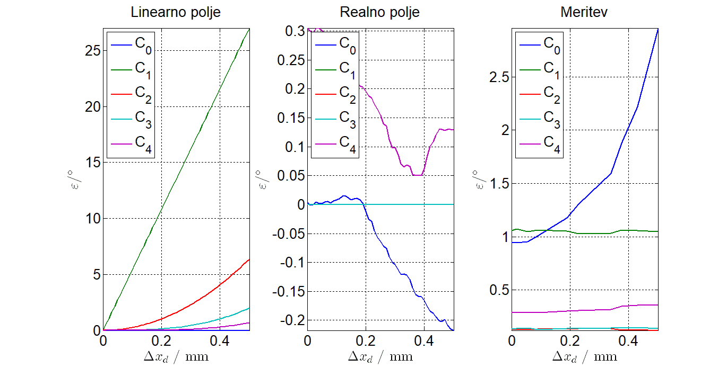
Rezultati dinamične ekscentričnosti
Notes:
Rezultati dinamiˇcne ekscentriˇcnosti v smeri x so predstavljeni na sliki 8.3. Dinamiˇcna ekscentriˇcnost je vpliva na enosmerno komponento siganal, ki ga zajame sonda. V simulacijah z dvema sondama in linearnim poljem je zato v napaki naraˇsˇcal prvi harmonik napake. V simulacijah s 4 sondami in diferencialnim merjenjem se je enosmerno komponento v Bsin in Bcos izniˇcilo. V napaki se je spreminjala enosmerna komponenta. Razlog zato je nova zaˇcetna toˇcka. 108 Primerjava rezultatov simulacij in meritev Enosmerna komponenta se je v meritvah izrazila oˇcitnejˇse, kar ni bilo priˇcakovano. Ostali harmoniki so ohranili svojo vrednost. Simulacije dinamiˇcne ekscentriˇcnosti konˇcnih meritev ne opiˇsejo dovolj zadovoljivo

Slide 21
Hvala

